Slide 1

Chào mừng Quý thầy cô về dự giờ
Môn: Hoạt động trải nghiệm
Lớp: 1A1
Giáo viên: Phạm Khánh Hương

Slide 2





Slide 3


Slide 4



Slide 5


HOẠT ĐỘNG TRẢI NGHIỆM
SINH HOẠT LỚP – CHỦ ĐỀ
Chào mừng Ngày Quốc tế Phụ nữ 8/3

Slide 6

BÁO CÁO THI ĐUA TUẦN 24

Slide 7




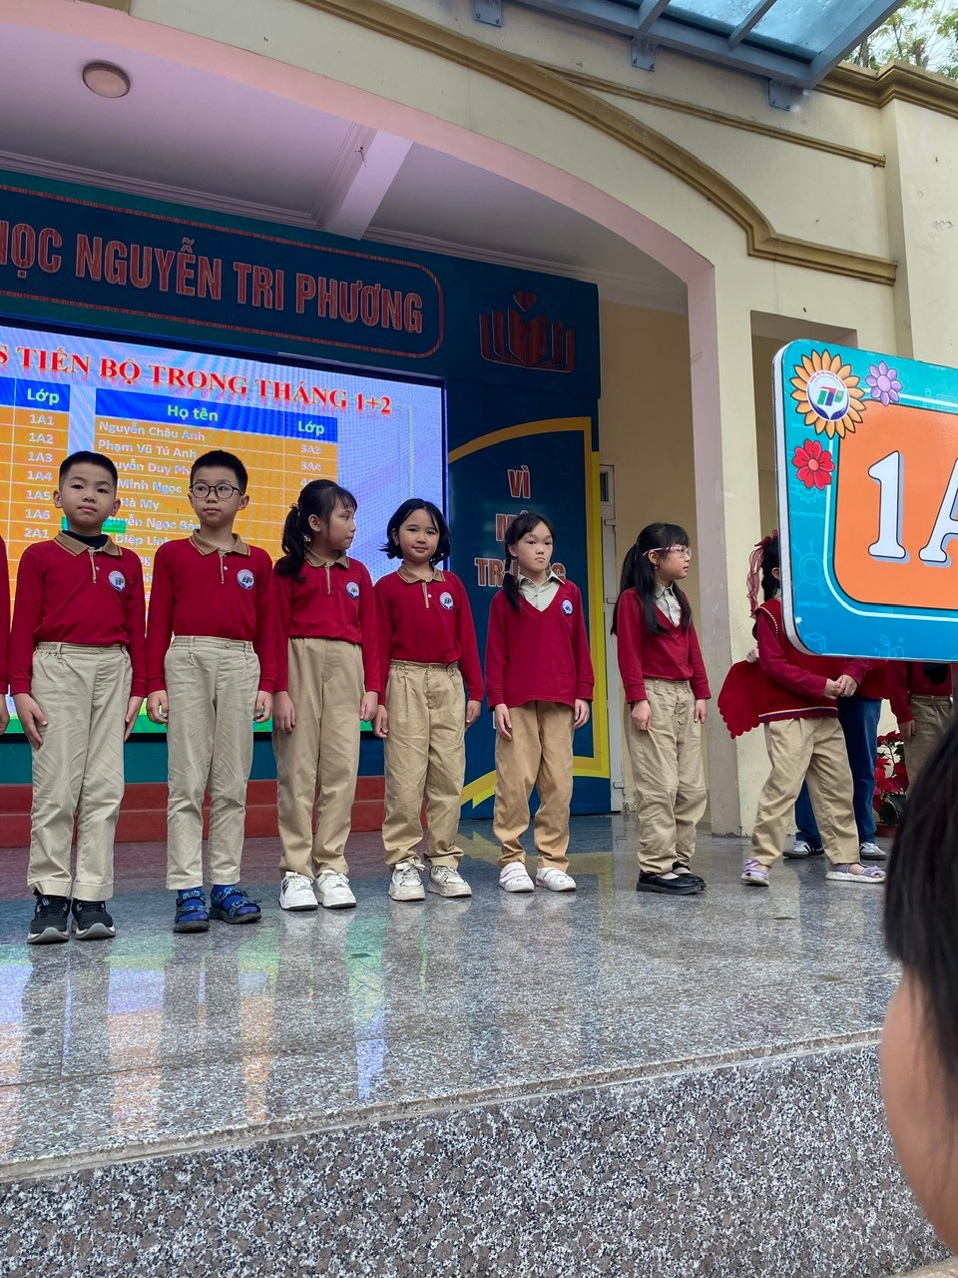
Nề nếp

Slide 8


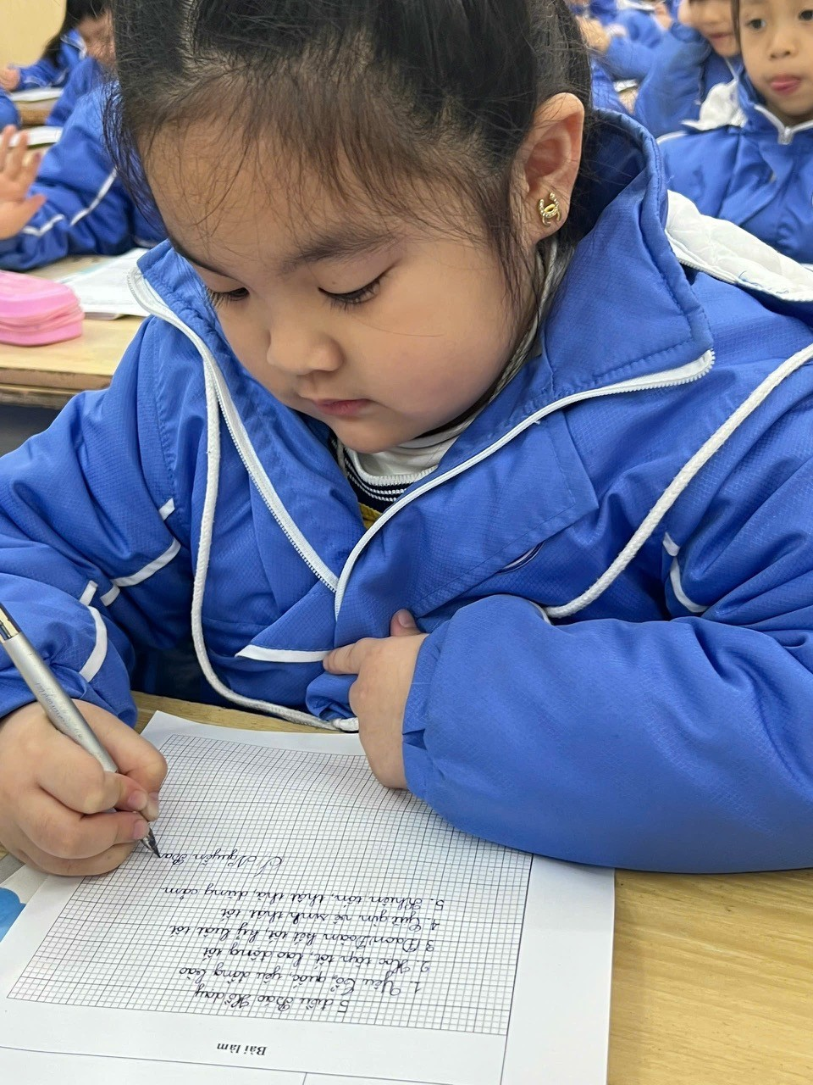
Học tập

Slide 9

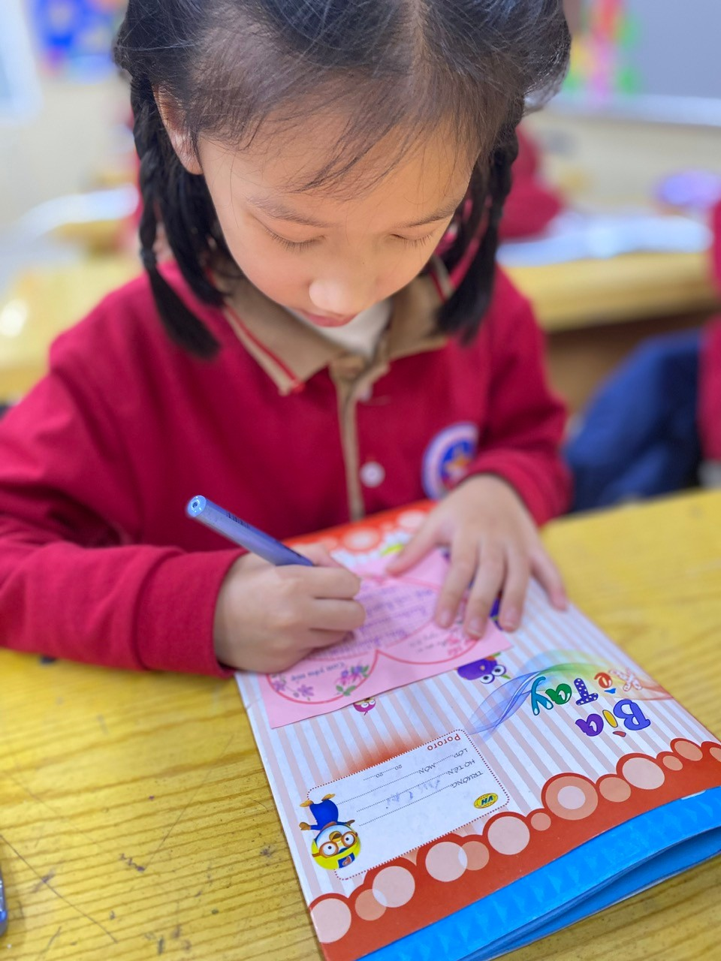
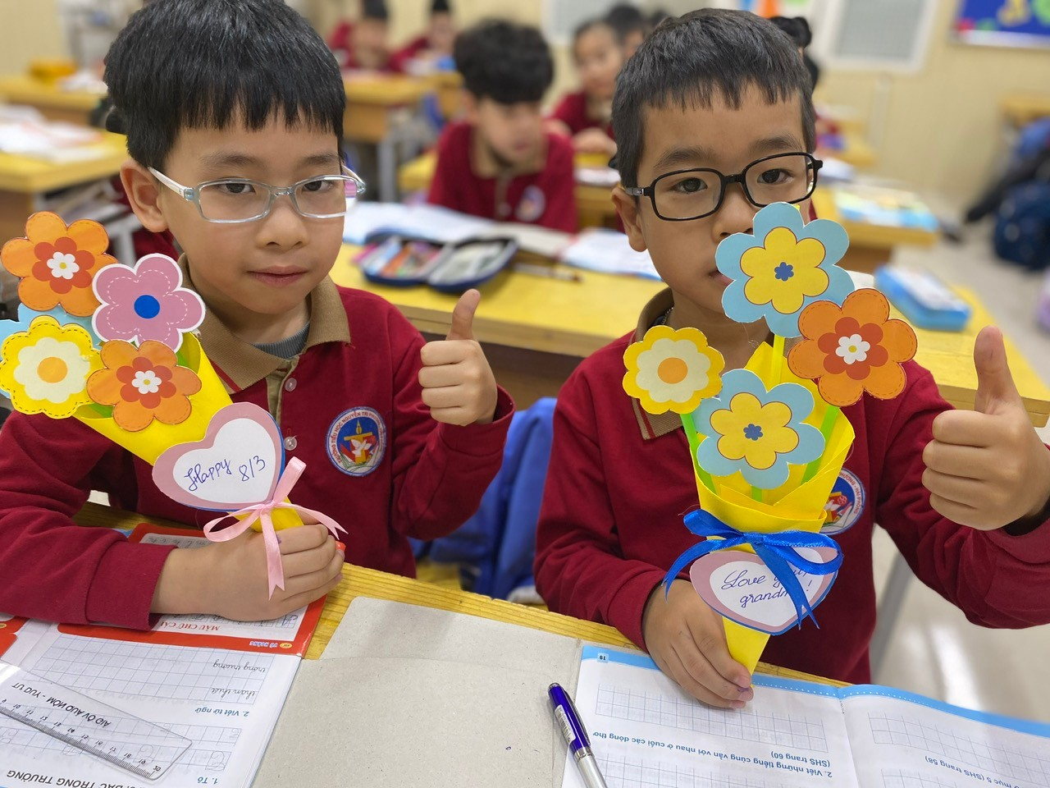
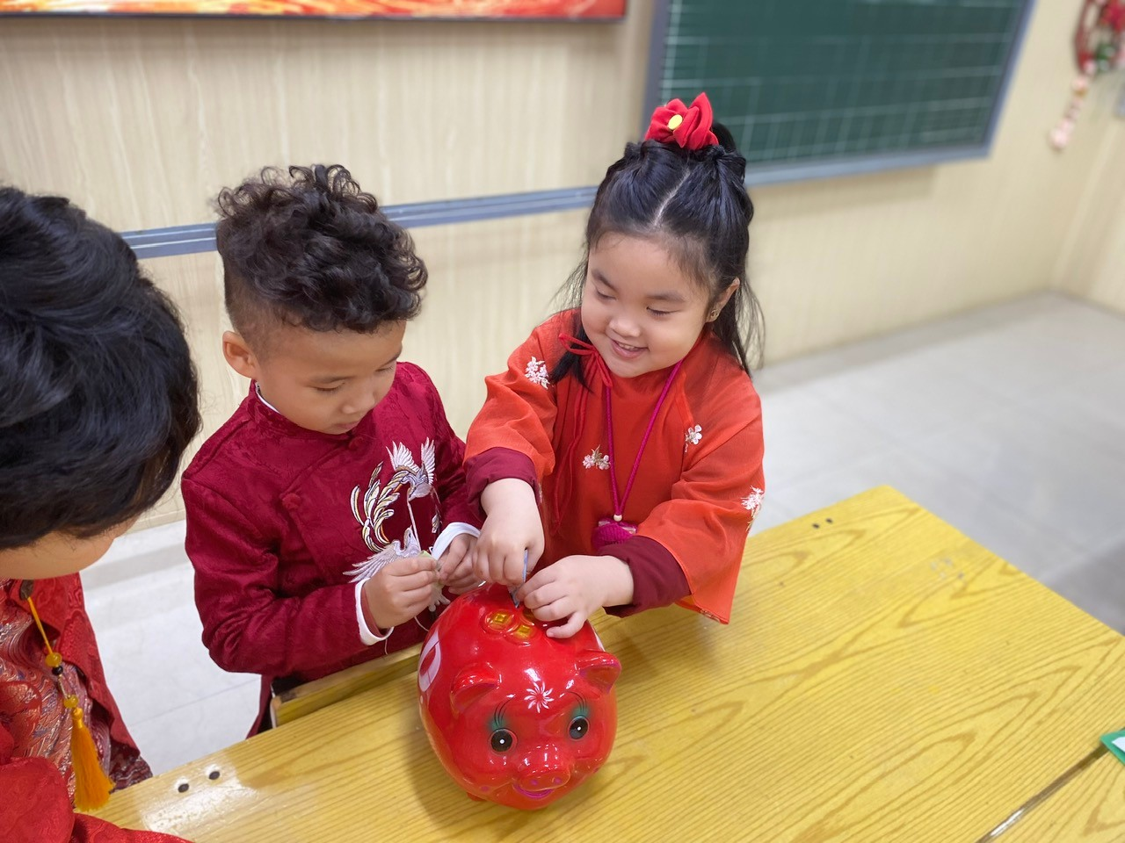
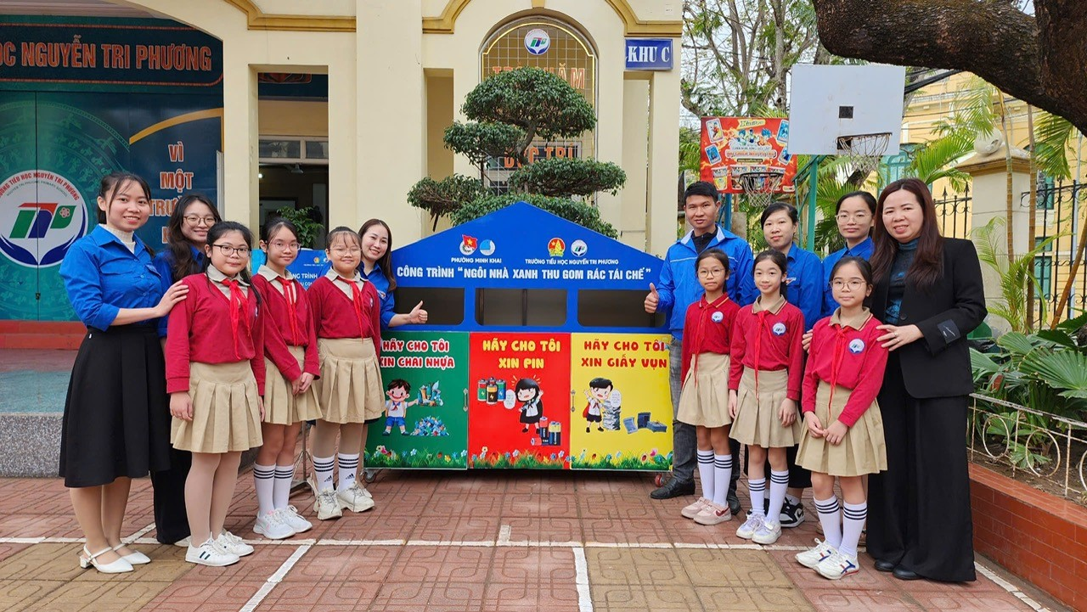
Các hoạt động khác

Slide 10
KẾ HOẠCH TUẦN 25

Slide 11
KẾ HOẠCH TUẦN 25
Tiếp tục thực hiện tốt An toàn giao thông
Giữ vệ sinh chung và vệ sinh cá nhân để phòng chống dịch bệnh
Triển khai mô hình đôi bạn cùng tiến
Tích cực rèn chữ viết
Tăng cường đọc tại góc thư viện
Thi sơn ca, thi viết chữ đẹp; nuôi lợn siêu trọng

Slide 12
SINH HOẠT THEO CHỦ ĐỀ
“Chào mừng Ngày Quốc tế Phụ nữ 8/3”

Slide 13


Slide 14


Clip về ngày 8-3
https://www.youtube.com/watch?v=gXqg-Y-ayVc

Slide 15


Câu hỏi trăc nghiệm
https://wordwall.net/resource/87775697/em-v%e1%bb%9bi-ng%c3%a0y-qu%e1%bb%91c-t%e1%ba%bf-ph%e1%bb%a5-n%e1%bb%af-8-3

Slide 17

Trò chơi
Phóng viên nhí

Slide 18



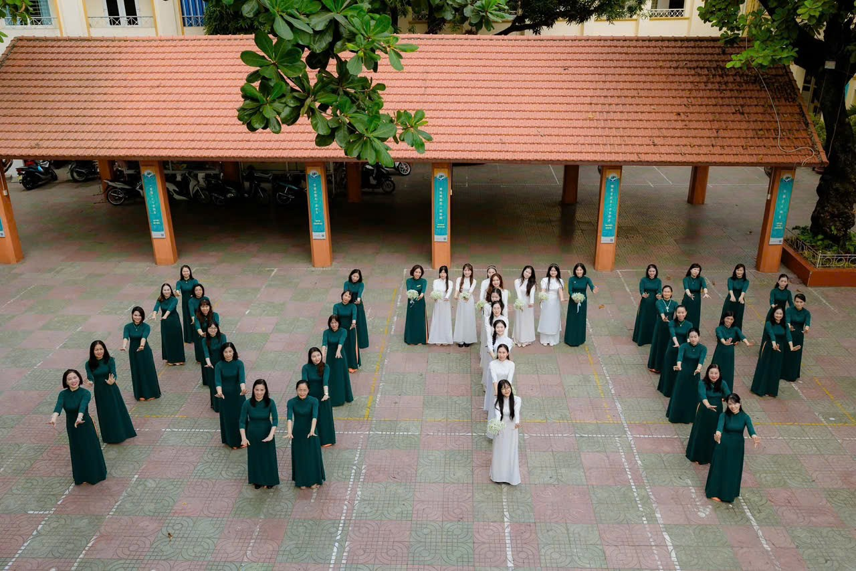
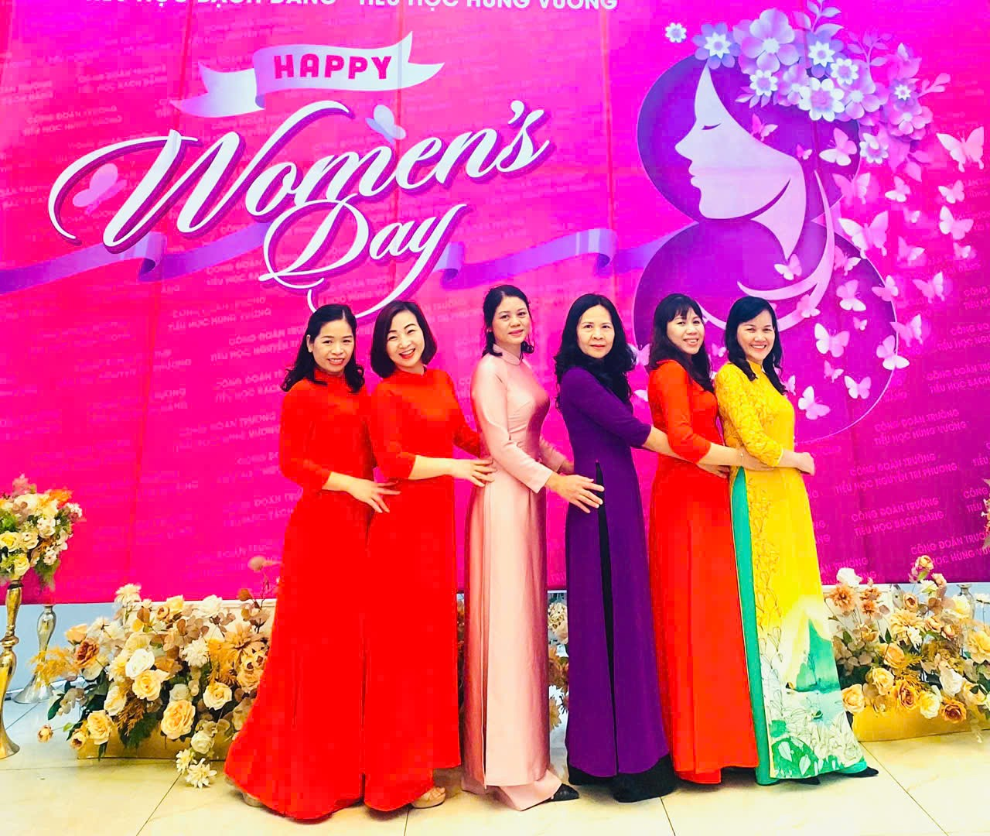

Slide 20
ĐÁNH GIÁ

Slide 21



PHIẾU ĐÁNH GIÁ
Họ và tên: ……………………………………….
Tốt
Đạt
Cần cố gắng
1. Chủ động chào hỏi những người hàng xóm.
2. Tự giới thiệu được bản thân với hàng xóm mới.
3. Kể được thông tin về hàng xóm.
4. Tự tin khi thể hiện sự thân thiện, quan tâm với hàng xóm.

Slide 22
TRÂN TRỌNG CẢM ƠN!
Chúc thầy cô vui khỏe
Chúc các em chăm ngoan,
Học giỏi !

